Slide 1

计算机应用基础

Slide 2

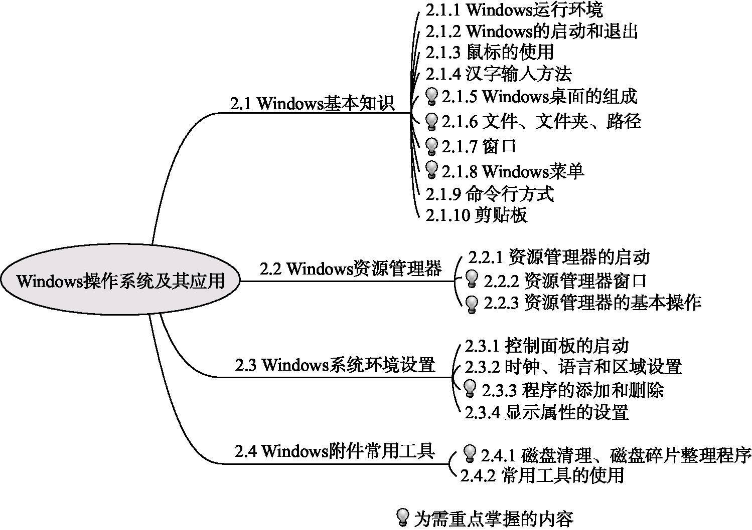

第2章 Windows操作系统及其应用

Slide 3

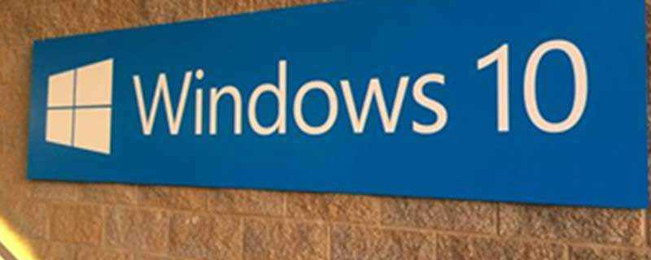
第2章 Windows操作系统及其应用
2.1 Windows基本知识
※ 了解win10的运行环境;
※ 了解win10桌面的组成;
※ 熟练掌握win10的基本操作。

Slide 4
第2章 Windows操作系统及其应用
2.1.1 Windows运行环境
这里所说的运行环境是指操作系统运行所需要的硬件支持,硬件环境直接关系到操作系统的运行效率。win10操作系统对计算机硬件设备的最低配置要求为:
CPU:1.6GHz及以上,推荐2.0GHz及以上。
内存:256MB及以上,推荐1G以上,旗舰版的内存消耗很大,建议在2GB以上。
硬盘:12GB以上可用空间。
显卡:集成显卡1GB以上。

Slide 5
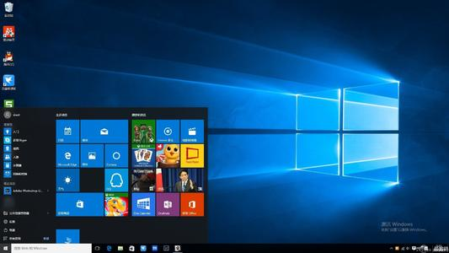
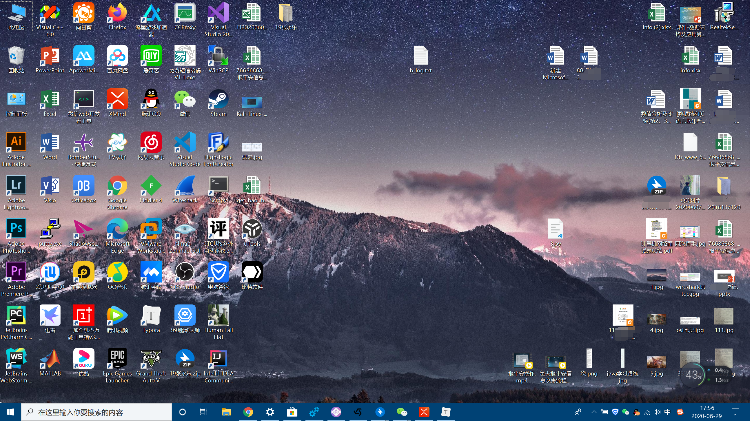
第2章 Windows操作系统及其应用
2.1.2 Windows的启动和退出
1.启动win10
启动成功后,选择用户账户登录,屏幕上会出现win10的桌面,如图2—1所示。
图2—1 win10的桌面

Slide 6
第2章 Windows操作系统及其应用
2.退出win10
(1)切换用户:可以在当前用户程序和文件都不关闭的情况下,使用其他账户登录。
(2)注销:关闭当前用户程序,结束当前用户的win10对话,重新用其他账户登录。
(3)锁定:“锁定”与“注销”不同,注销后可以用其他账户登录,而锁定后只能用原用户名登录。
(4)睡眠:计算机处于低耗能状态,显示器关闭,计算机的风扇也停止转动,计算机只维持内存中的工作程序,操作系统会自动保存已打开的文件和程序。
(5)休眠:“休眠”是一种为便携式计算机设计的电源节能状态。

Slide 7
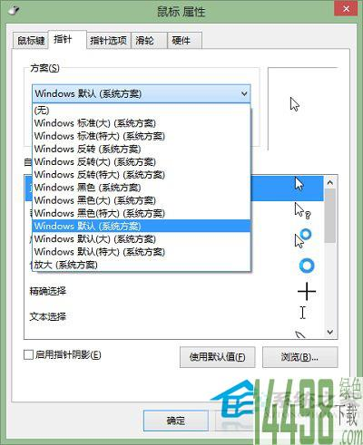
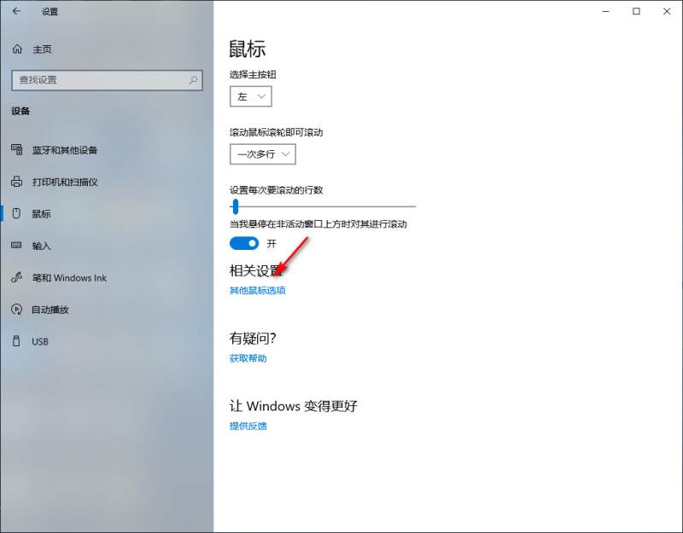
第2章 Windows操作系统及其应用
2.1.3 鼠标的使用
使用鼠标可与计算机屏幕上的对象进行交互,拖动或点击鼠标可以进行对象的移动、打开、更改、丢弃或其他操作。win10系统中,使用鼠标几乎可以完成所有的基本操作。
1.鼠标操作
(1)指向
(2)左键单击
(3)右键单击
(4)双击
(5)拖动
(6)滚轮的使用
图2—2 鼠标属性设置

Slide 8
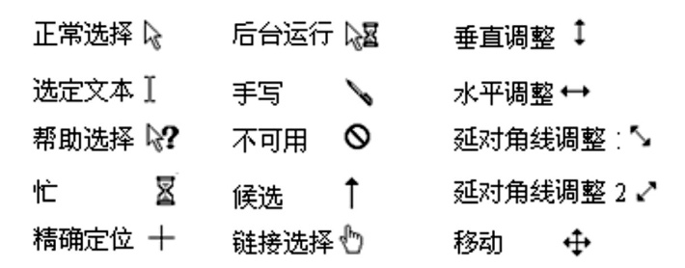
第2章 Windows操作系统及其应用
2.鼠标指针
鼠标指针的形状取决于它所在的位置以及它与屏幕元素的相互关系,图2—3所示是常见鼠标指针的形状和含义。
图2—3 鼠标指针的形状及含义

Slide 9
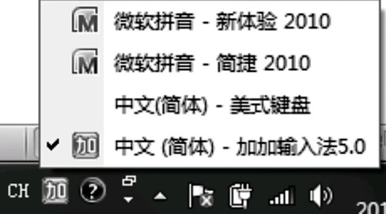
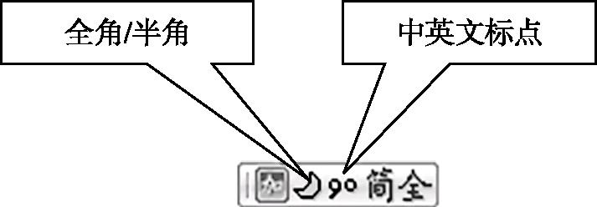
第2章 Windows操作系统及其应用
2.1.4 汉字输入方法
在安装win10时,系统已经将常用的输入法安装好,并在任务栏右侧显示语言栏,如图2—4所示。在全角和半角字符之间切换,如图2—5所示。
图2—4 输入法语言栏
图2—5 全角/半角切换

Slide 10
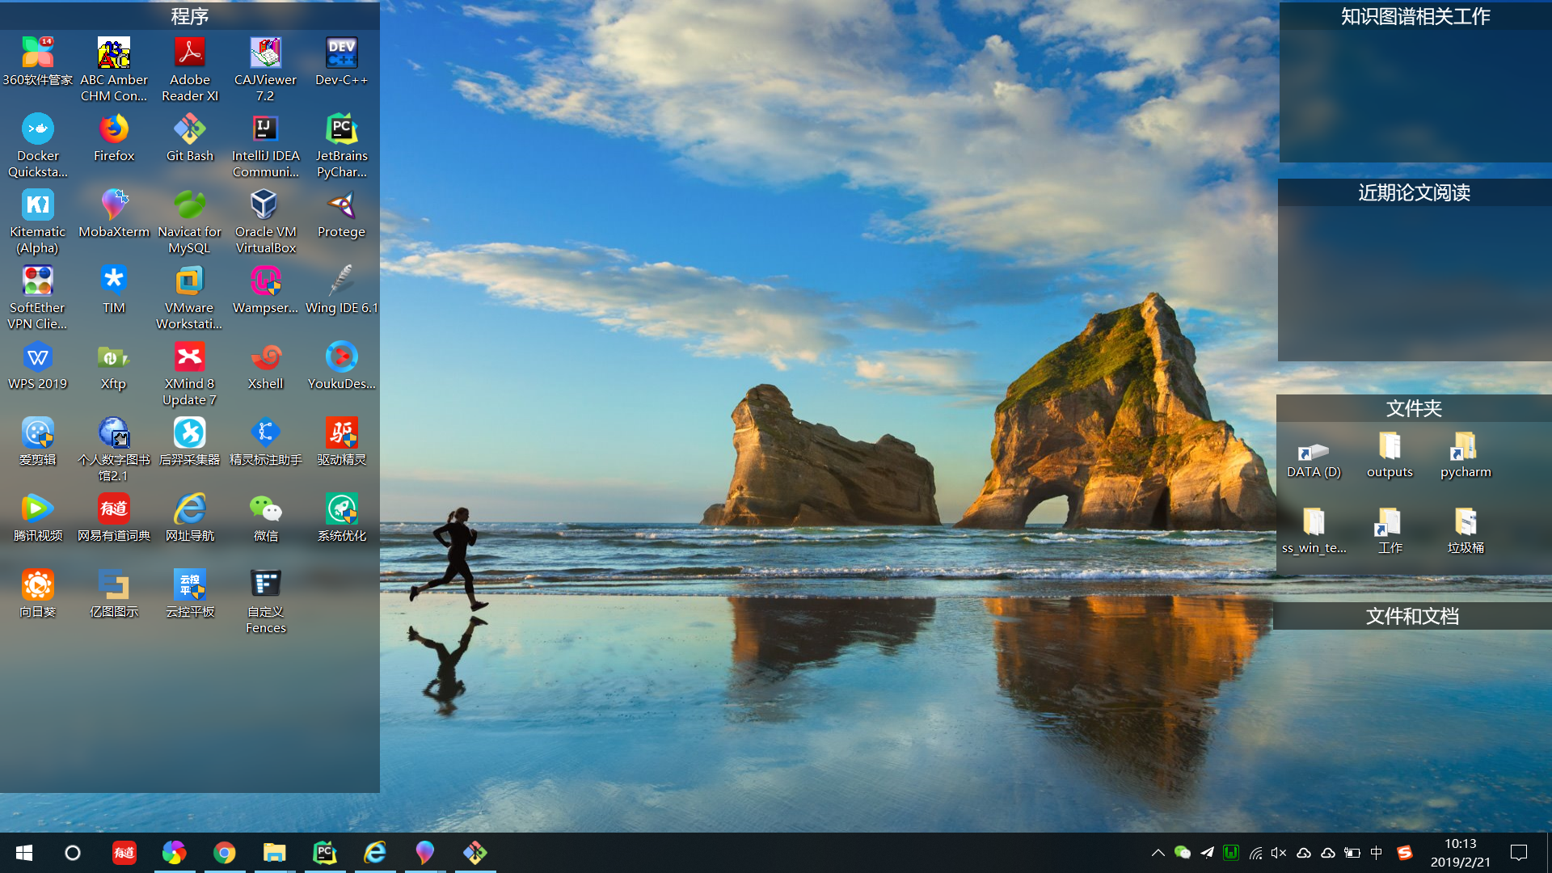
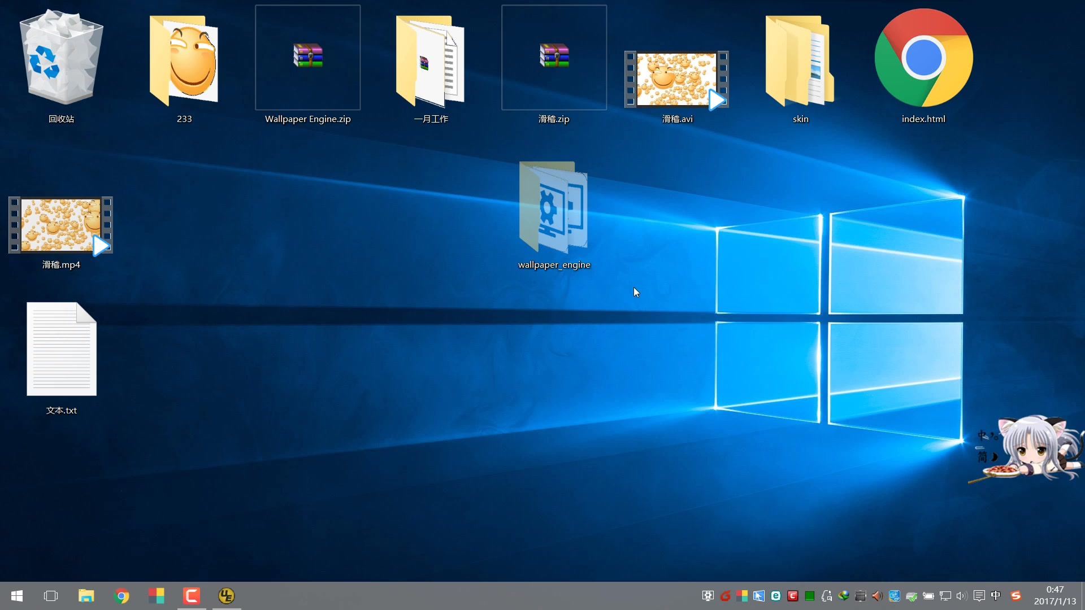
第2章 Windows操作系统及其应用
2.1.5 Windows桌面的组成
桌面是打开计算机并登录到 win10之后看到的主屏幕区域,如图2—6所示。
图2—6 win10桌面

Slide 11
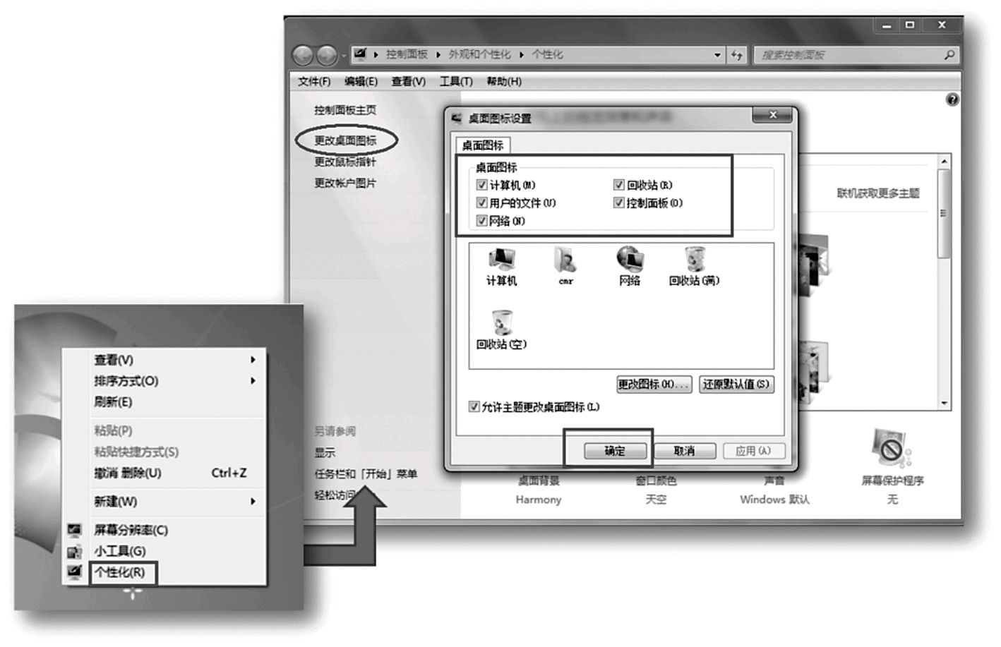
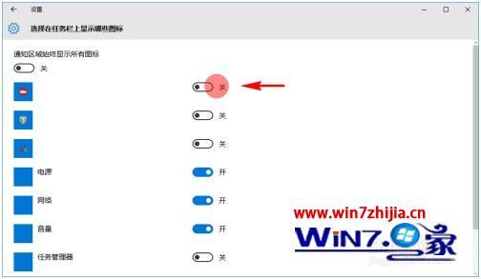
第2章 Windows操作系统及其应用
1.桌面图标
图2—7 显示或隐藏win10常用图标

Slide 12
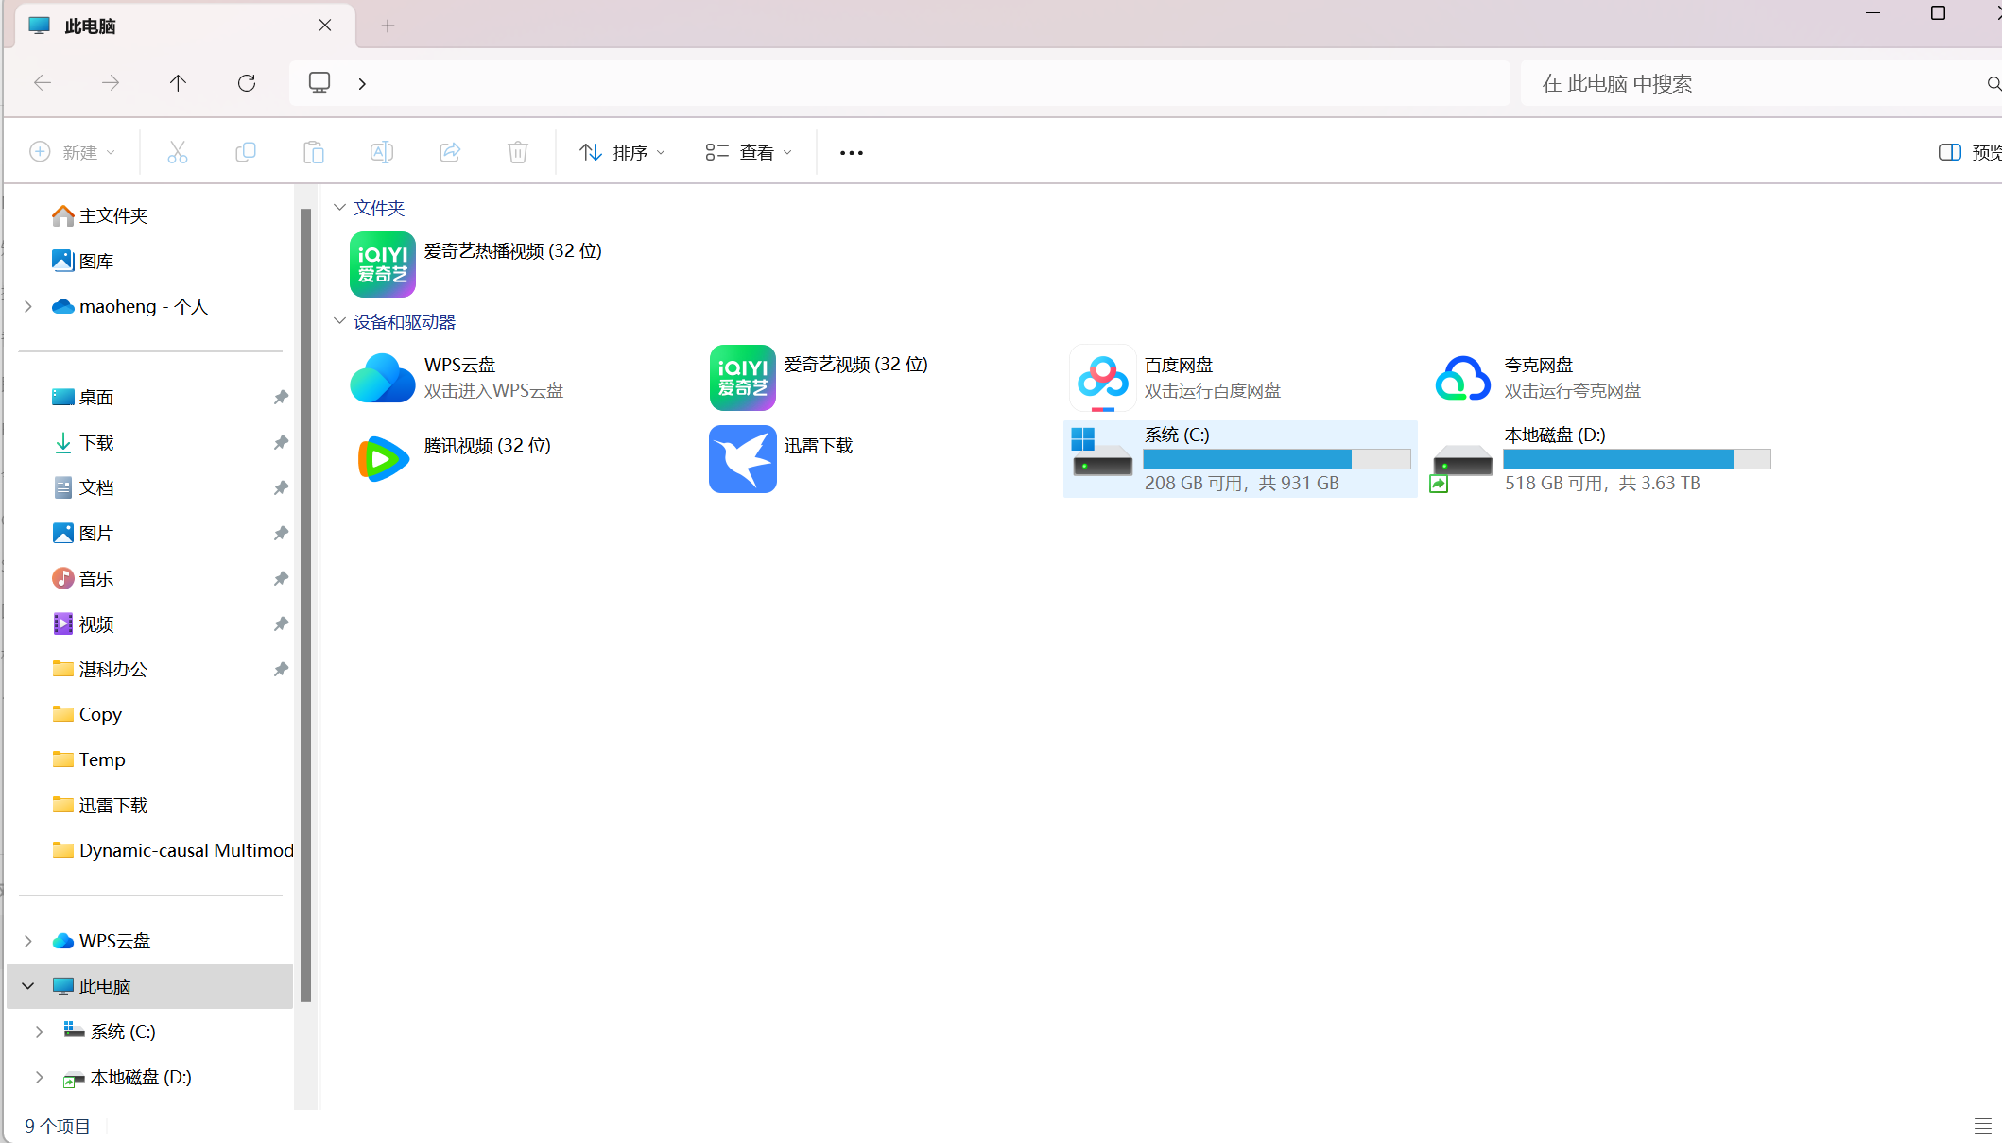
第2章 Windows操作系统及其应用
(1)“计算机”图标。
“计算机”是系统文件夹,双击“计算机”图标后,屏幕上会显示如图2—8所示的窗口。
图2—8 “计算机”图标运行窗口

Slide 13
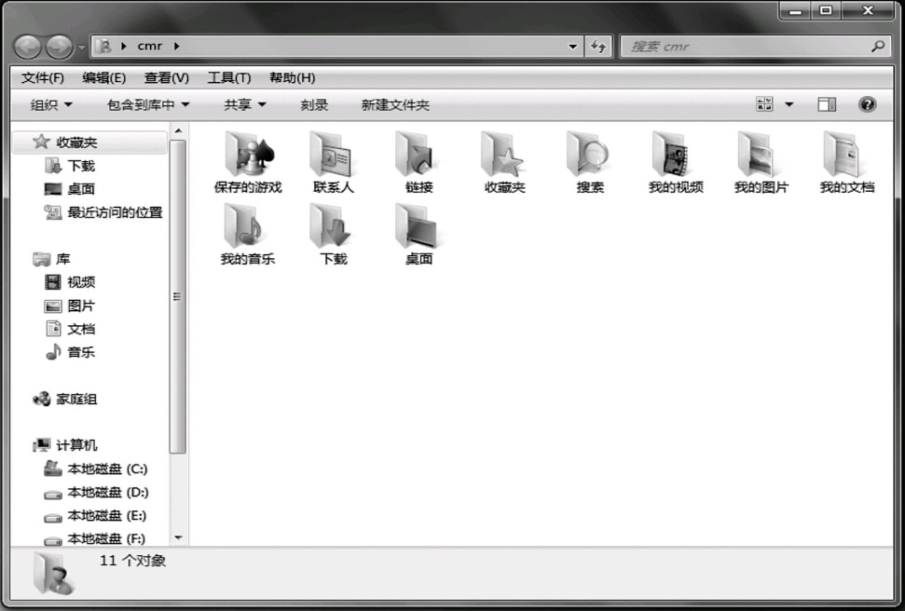
第2章 Windows操作系统及其应用
(2)“用户的文件”图标。
如当前登录的用户名为cmr,则该文件夹的名称为cmr 。双击此图标后,就显示图2—9所示的窗口。
图2—9 “用户的文件”图标运行窗口

Slide 14
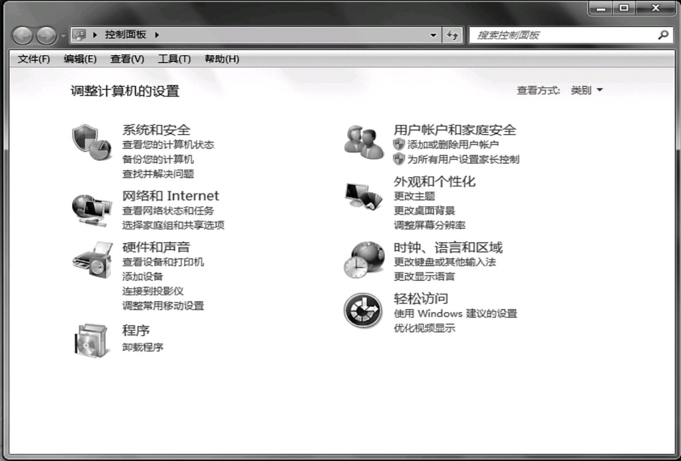
第2章 Windows操作系统及其应用
(3)“控制面板”图标。
通过“控制面板”可以进行系统设置和设备管理。双击“控制面板”图标,显示如图2—10所示窗口。
图2—10 “控制面板”图标运行窗口

Slide 15
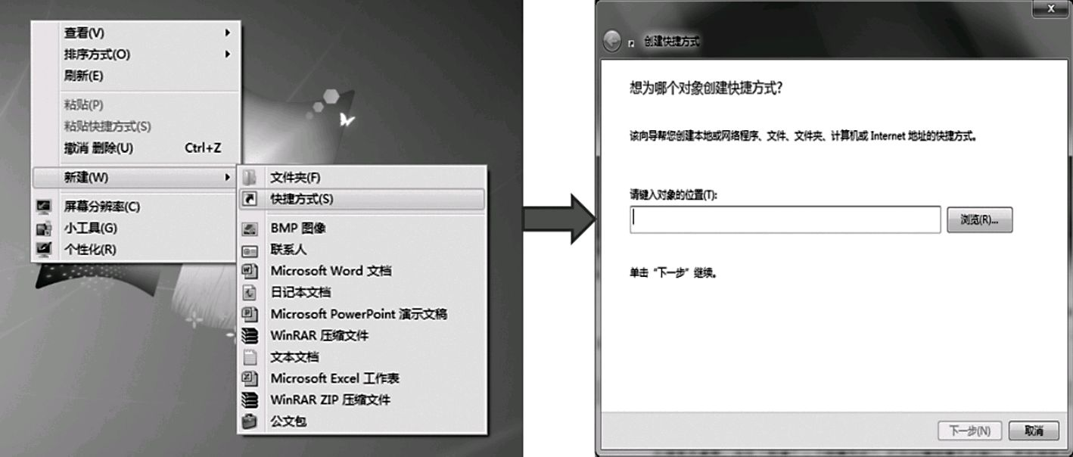
第2章 Windows操作系统及其应用
(4)“回收站”图标。
(5)快捷方式。
图2—11 创建快捷方式

Slide 16
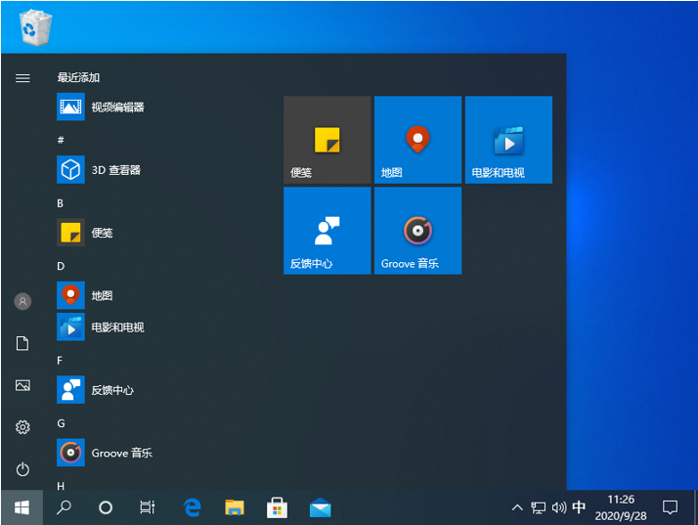
第2章 Windows操作系统及其应用
2.“开始” 菜单
点击“开始”按钮或按键盘上的win10徽标键 ,可以开启win10“开始”菜单,如图2—12所示,这个菜单是计算机程序、文件夹和设置的主门户。
图2—12 “开始”菜单

Slide 17
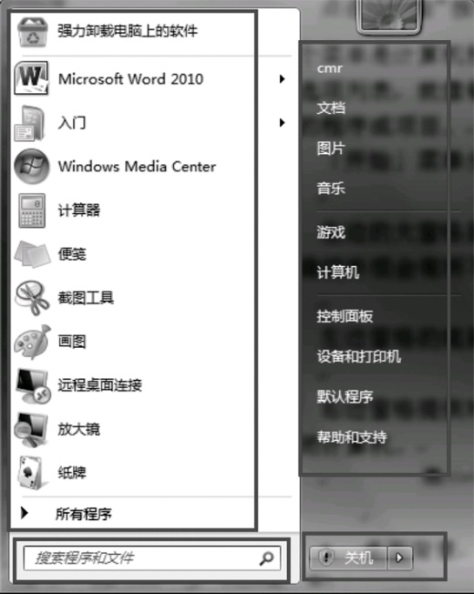
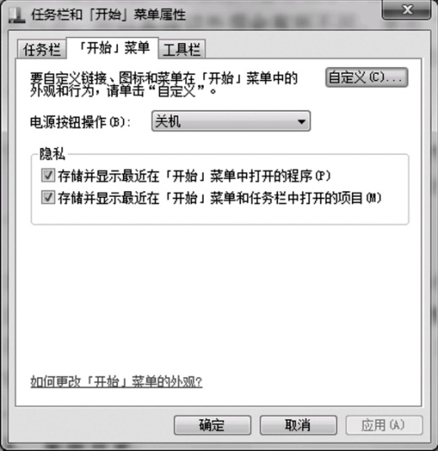
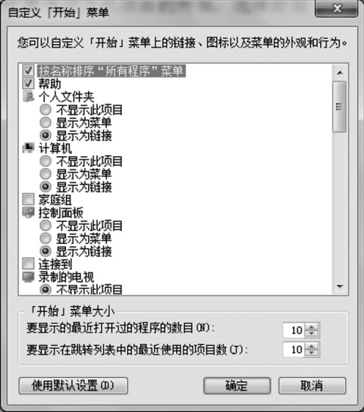
第2章 Windows操作系统及其应用
2.“开始” 菜单
点击“开始”按钮或按键盘上的win10徽标键 ,可以开启win10“开始”菜单,如图2—12所示,这个菜单是计算机程序、文件夹和设置的主门户。
图2—12 “开始”菜单
图2—13 “开始”菜单属性对话框
图2—14 自定义“开始”菜单

Slide 18
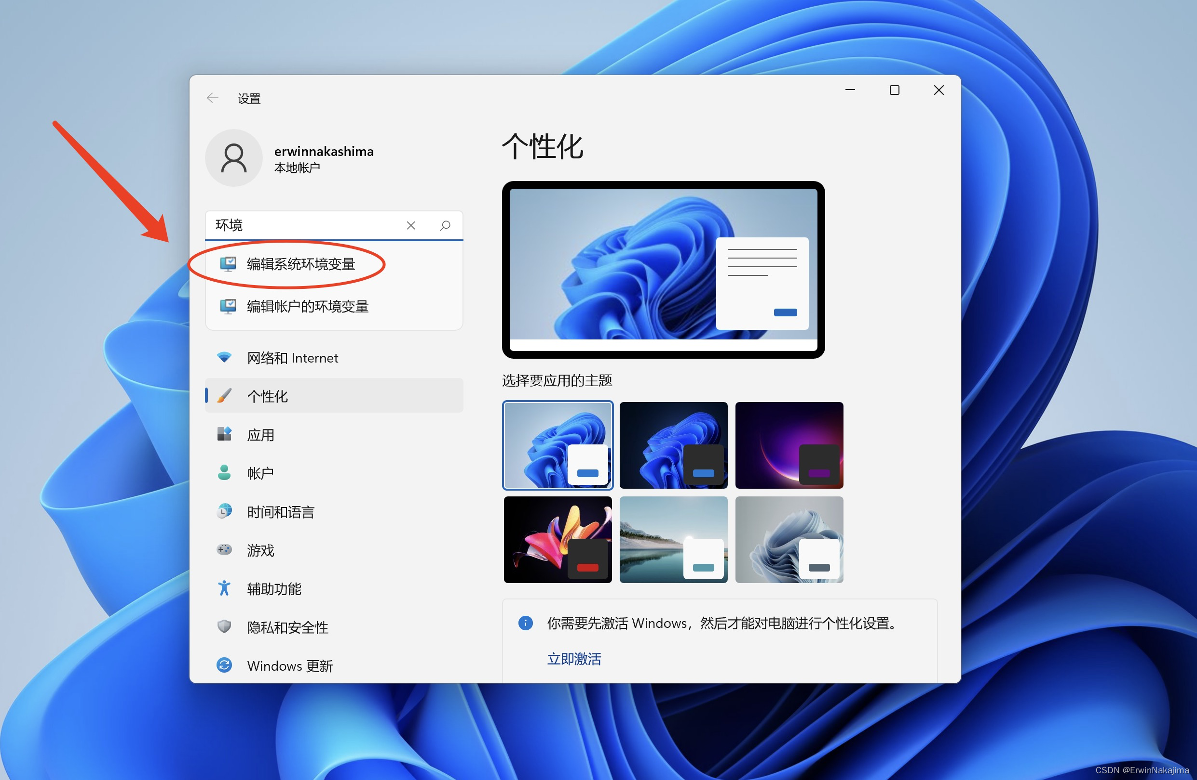
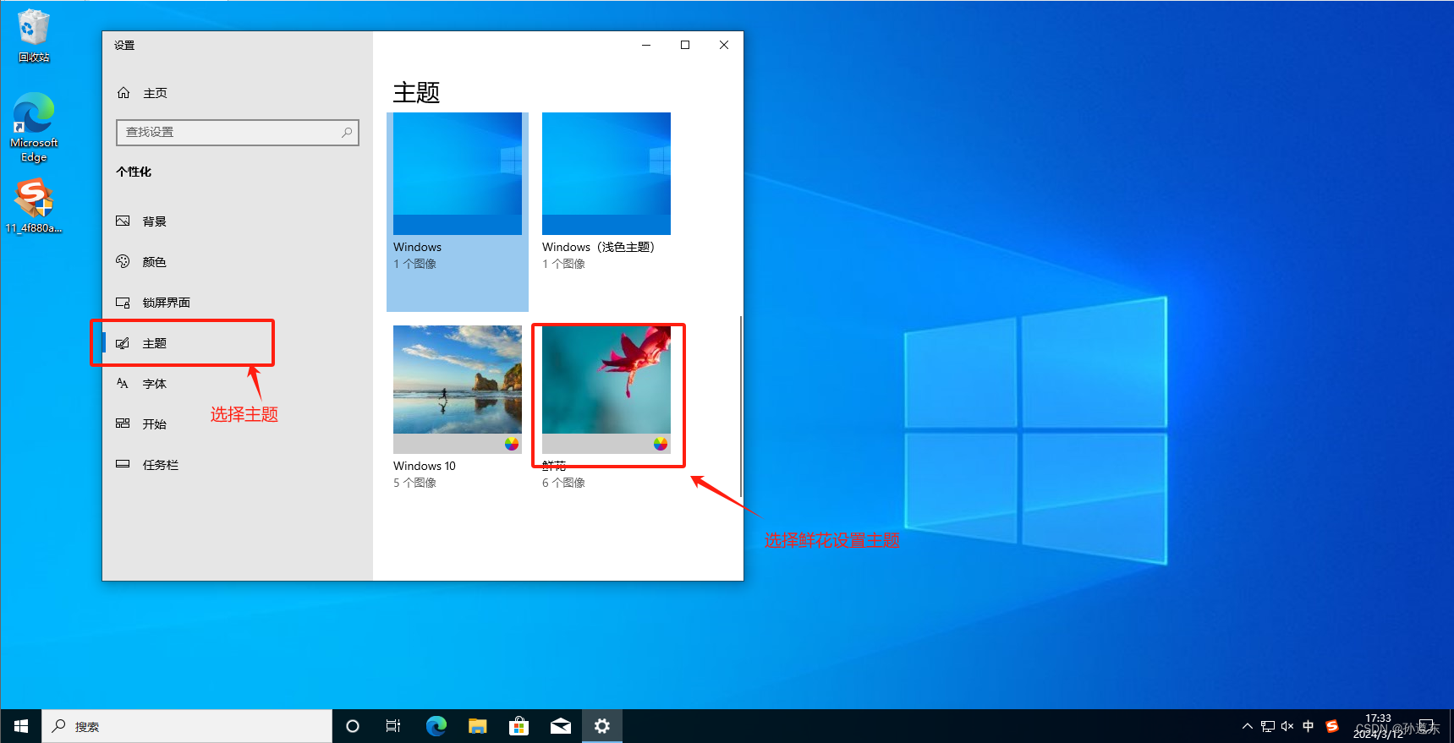
第2章 Windows操作系统及其应用
3.桌面背景
在桌面空白处点击鼠标右键,选择“个性化”选项,在弹出的窗口中选择“桌面背景”,即可以在弹出的窗口中设置背景图,如图2—15所示。
图2—15 设置桌面背景

Slide 19
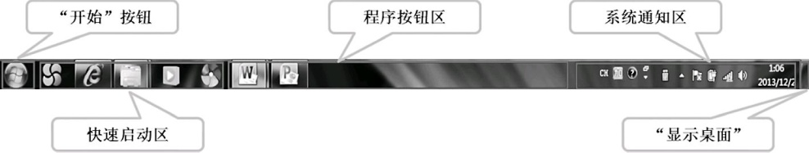
第2章 Windows操作系统及其应用
4.任务栏
任务栏是位于屏幕底部的水平长条,如图2—16所示
图2—16 任务栏

Slide 20
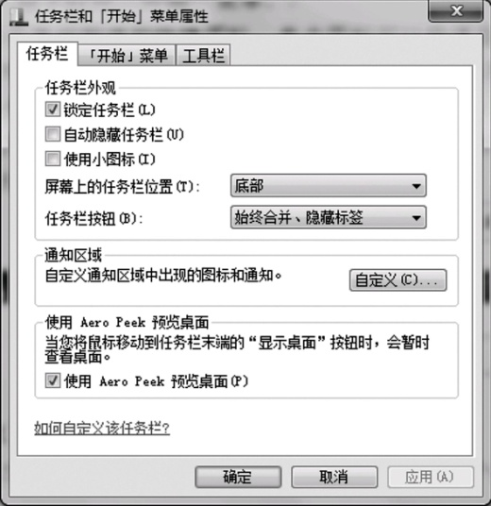
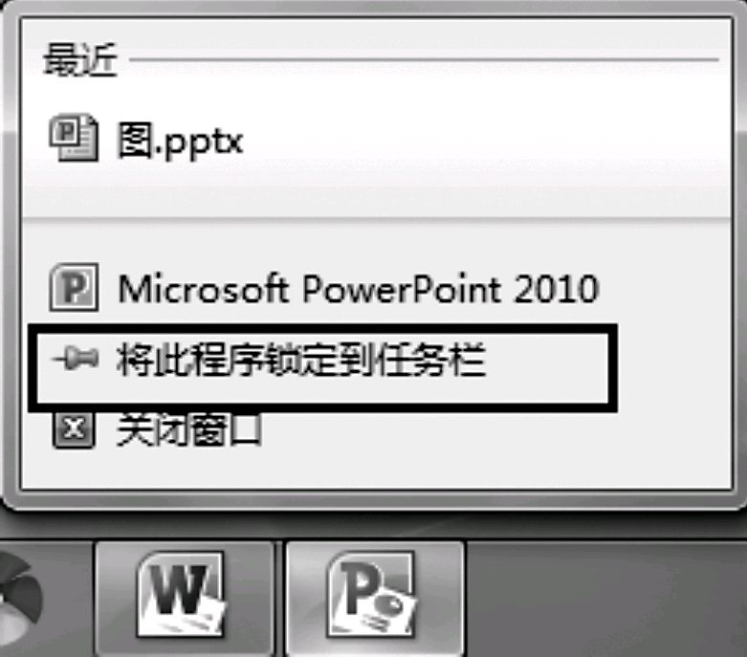
第2章 Windows操作系统及其应用
图2—17 任务栏设置
图2—18 将程序锁定到任务栏

Slide 21
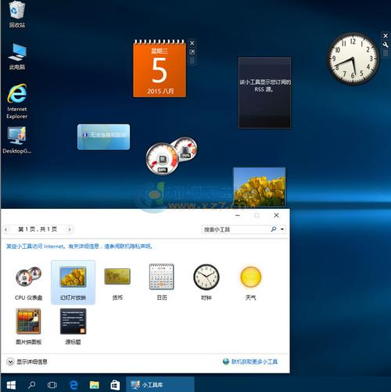
第2章 Windows操作系统及其应用
5.桌面小工具
win10桌面还包含了很多小工具。鼠标右键单击桌面空白处,选择“小工具”项,在弹出的如图2—19所示的窗口中可以选择系统提供的小工具,选中后该工具就显示在桌面上。
图2—19 小工具

Slide 22
第2章 Windows操作系统及其应用
2.1.6 文件、文件夹、路径
1.文件
文件是包含信息(例如文本、图像或音乐)的项,它是操作系统用来存储和管理外存上信息的基本单位,可以是程序、文档、图片、音视频等。
2.文件夹
文件夹也叫做目录,就像可以存储文件的文件柜。
3.路径
路径是描述文件存储位置的标识。

Slide 23
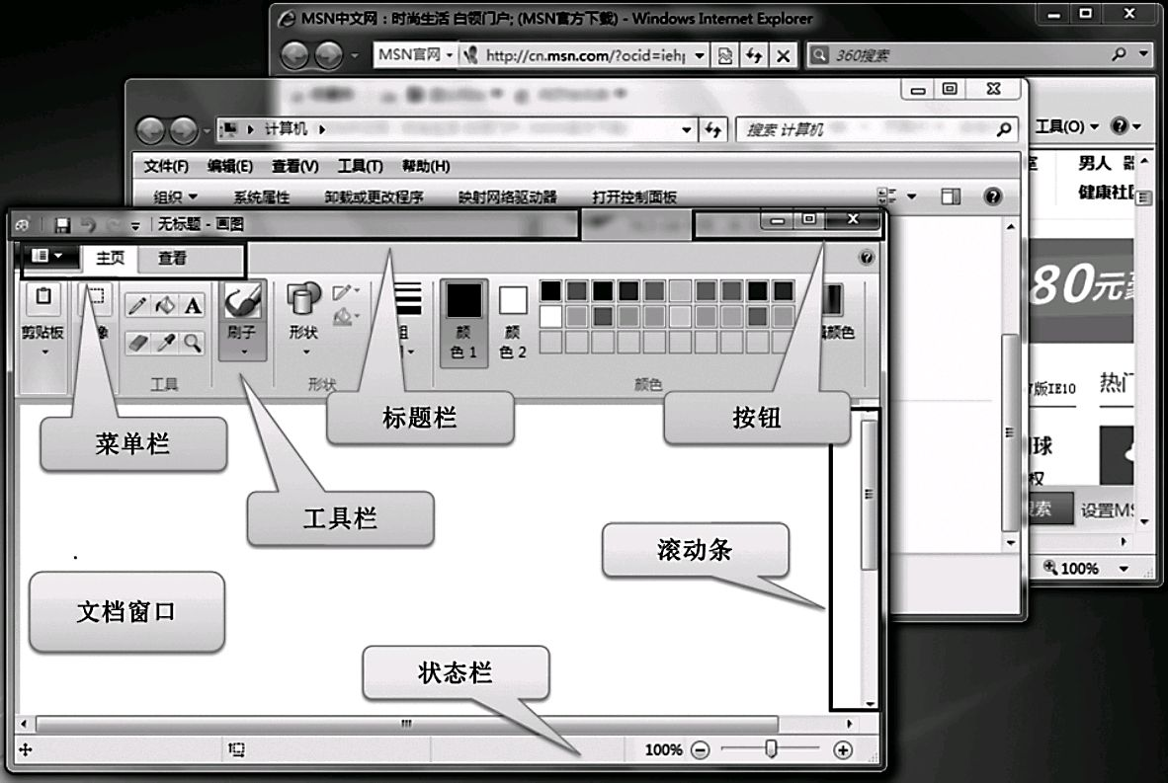
第2章 Windows操作系统及其应用
2.1.7 窗口
win10采用了多窗口技术,即可以同时打开多个应用程序,如图2—20所示。
图2—20 win10窗口

Slide 24
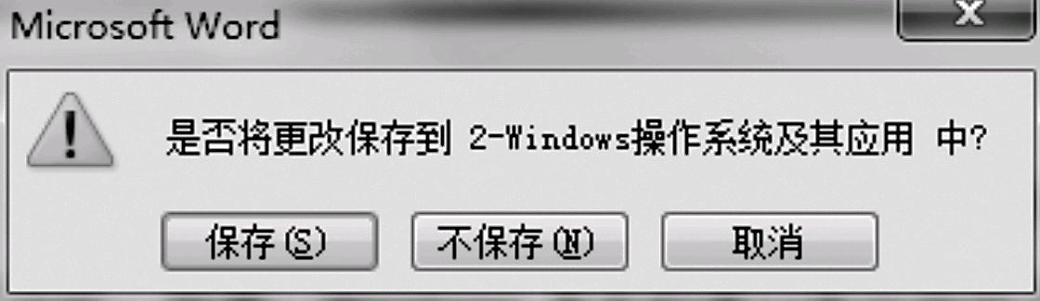
第2章 Windows操作系统及其应用
对话框窗口是一种具有交互功能的特殊类型窗口,一般在执行菜单命令或单击命令按钮后出现,它要求用户选择不同的选项来执行任务,如图2—21所示。
图2—21 对话框窗口

Slide 25
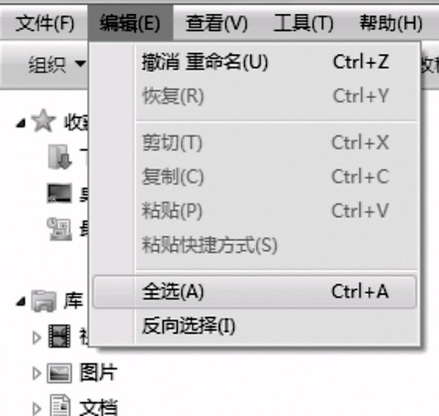
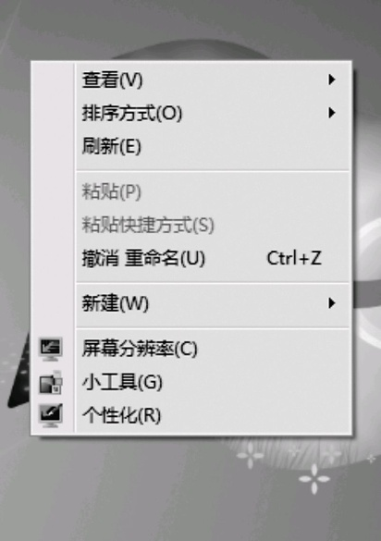
第2章 Windows操作系统及其应用
2.1.8 Windows菜单
大多数程序包含几十个甚至几百个使程序运行的命令(操作)。
下拉式菜单:菜单名称和个数是固定的,单击某个菜单标题后,在菜单下方拉出一组菜单项,如图2—22所示。弹出式菜单:单击鼠标后在窗口中弹出的菜单列表为弹出式菜单,如图2—23所示。
图2—22 下拉式菜单
图2—23 弹出式菜单

Slide 26
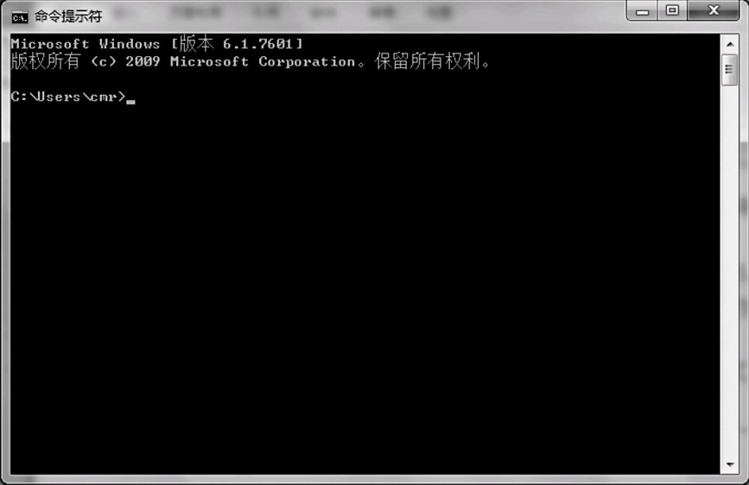
第2章 Windows操作系统及其应用
2.1.9 命令行方式
win10中提供了MS-DOS模式,在该模式下可执行MS-DOS命令。
单击“开始”,选择“所有程序—附件—命令提示符”,即可切换到MS-DOS窗口下,如图2—24所示。
图2—24 MS-DOS模式

Slide 27
第2章 Windows操作系统及其应用
2.1.10 剪贴板
剪贴板是将文件或项目复制或移动,并打算在其他地方使用的临时存储区域。
[操作—剪贴板]
(1)剪切(Ctrl+X):将所选内容移动到剪贴板中。
(2)复制(Ctrl+C):将所选内容复制到剪贴板中。
(3)粘贴(Ctrl+V):将剪贴板的内容插入到指定的位置。
(4)屏幕复制

Slide 28
第2章 Windows操作系统及其应用
2.2 Windows资源管理器
※ 了解win10资源管理器窗口的组成;
※ 熟练使用win10资源管理器对文件进行管理;
※ 了解库与文件夹的区别。

Slide 29
第2章 Windows操作系统及其应用
2.2.1 资源管理器的启动
资源管理器是win10系统对计算机中文件、文件夹等资源进行管理的工具。资源管理器的启动有三种方式:
(1)单击任务栏上的资源管理器快捷图标;
(2)选择“开始—所有程序—附件—Windows资源管理器”;
(3)右键单击“开始”按钮,单击“打开Windows资源管理器”。

Slide 30
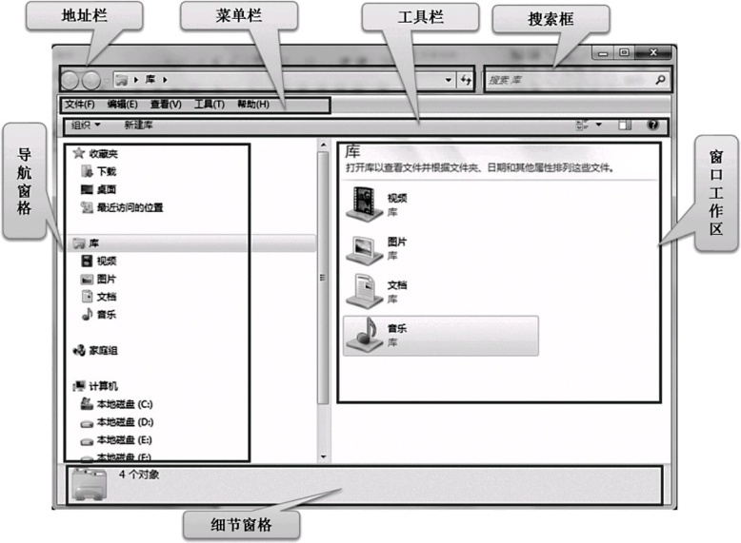
第2章 Windows操作系统及其应用
2.2.2 资源管理器窗口
如图2—25所示为默认情况下打开的资源管理器窗口。
图2—25 资源管理器窗口

Slide 31
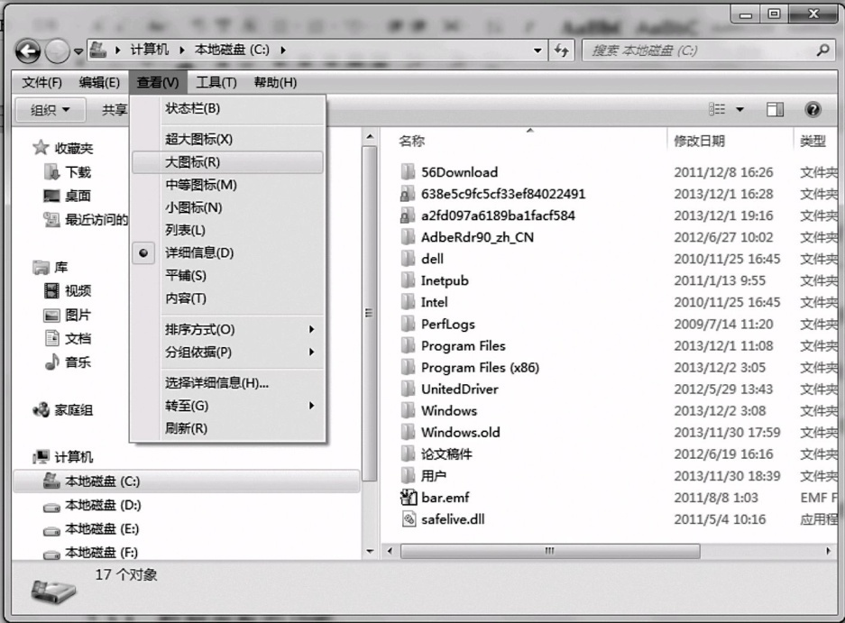
第2章 Windows操作系统及其应用
2.2.3 资源管理器的基本操作
资源管理器最重要的功能是对文件和文件夹进行管理,它可以进行文件及文件夹的选择、新建、移动、复制、删除等操作。
1.选择文件或文件夹
2.移动、复制文件或文件夹
3.删除文件或文件夹
4.文件或文件夹的重命名
5.调整显示环境
图2—26 资源管理器显示方式设置

Slide 32
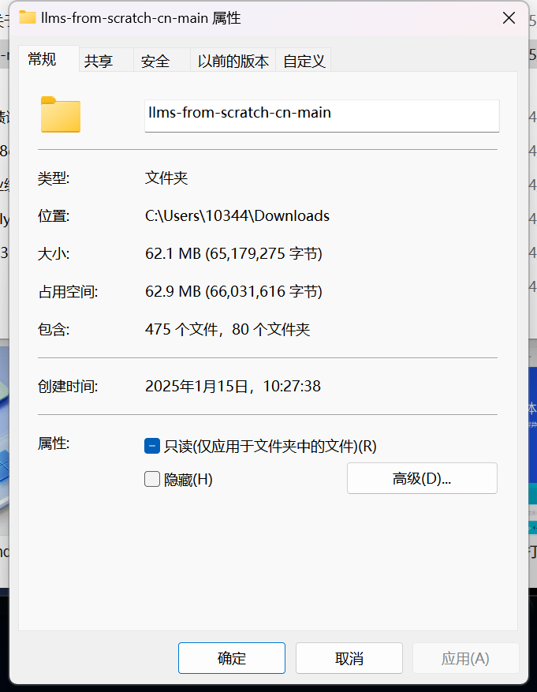
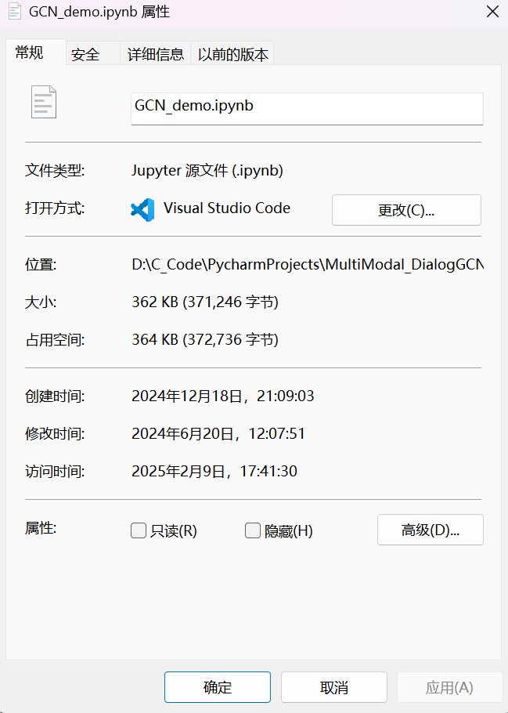
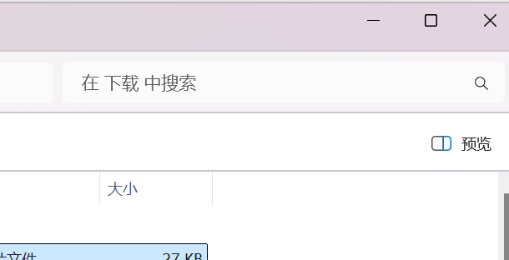
第2章 Windows操作系统及其应用
6.查看文件或文件夹属性
7.查找和查看
8.库的操作和管理
图2—27 查看文件夹属性
图2—28 添加搜索筛选器
图2—29 文件夹选项

Slide 33
第2章 Windows操作系统及其应用
2.3 Windows系统环境设置
※ 了解控制面板的主要功能;
※ 学会使用控制面板进行系统环境的设置。

Slide 34
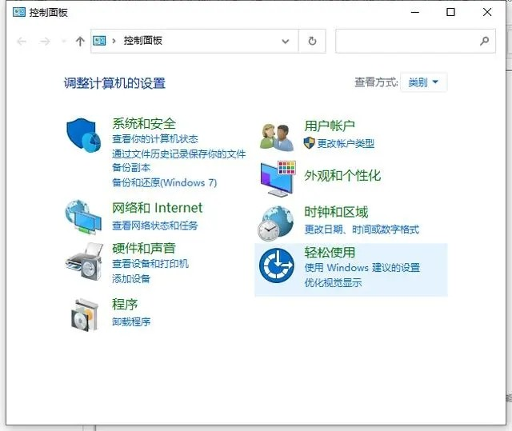
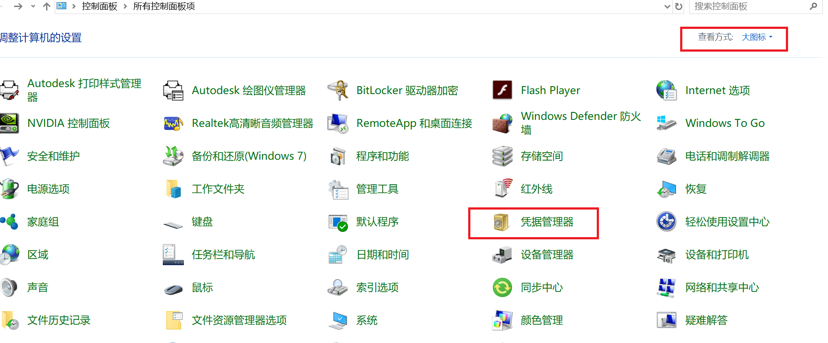
第2章 Windows操作系统及其应用
2.3.1 控制面板的启动
从“开始”菜单或桌面图标均可以打开控制面板窗口,如图2—30所示。
图2—30 控制面板窗口

Slide 35
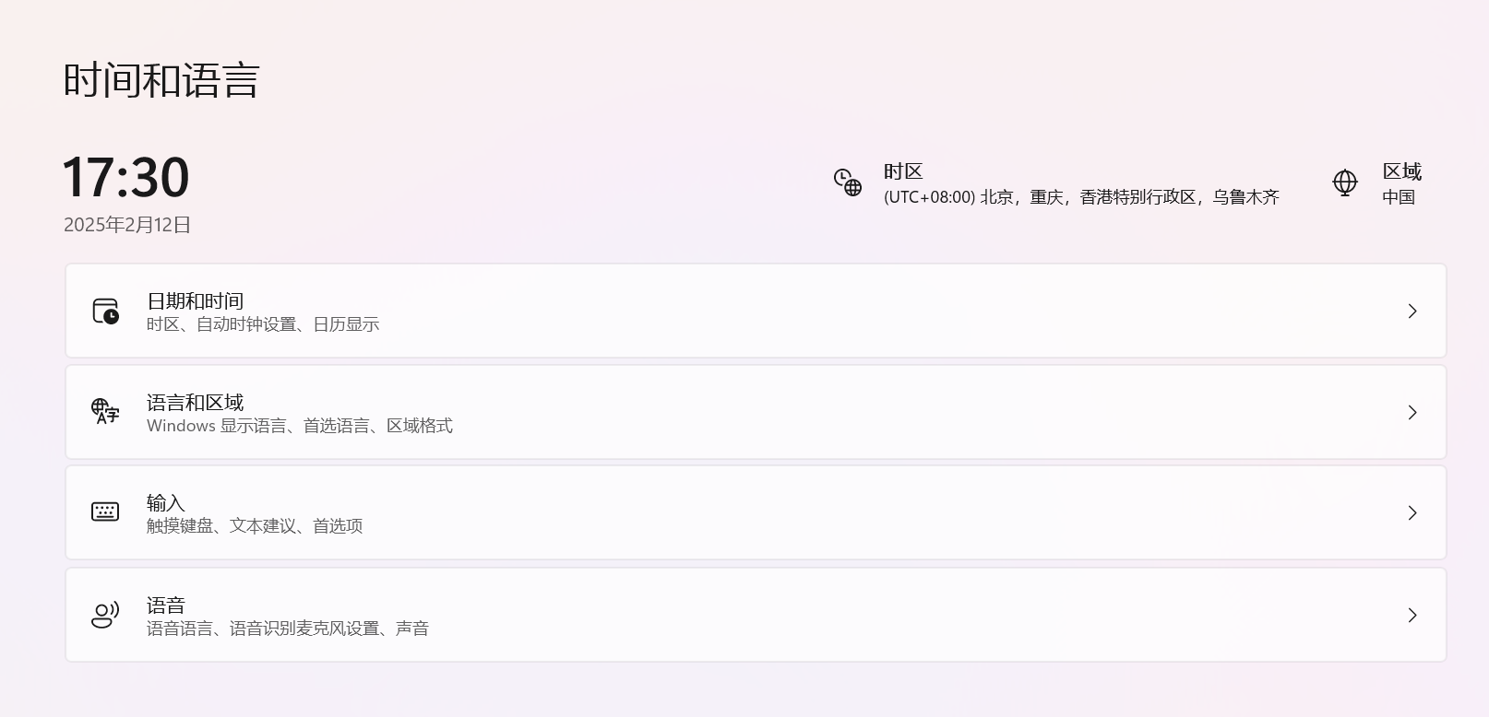
第2章 Windows操作系统及其应用
2.3.2 时钟、语言和区域设置
在控制面板中打开“时钟、语言和区域”窗口,可以进行这些选项的设置,如图2—31所示。
图2—31 时钟、语言和区域设置窗口

Slide 36
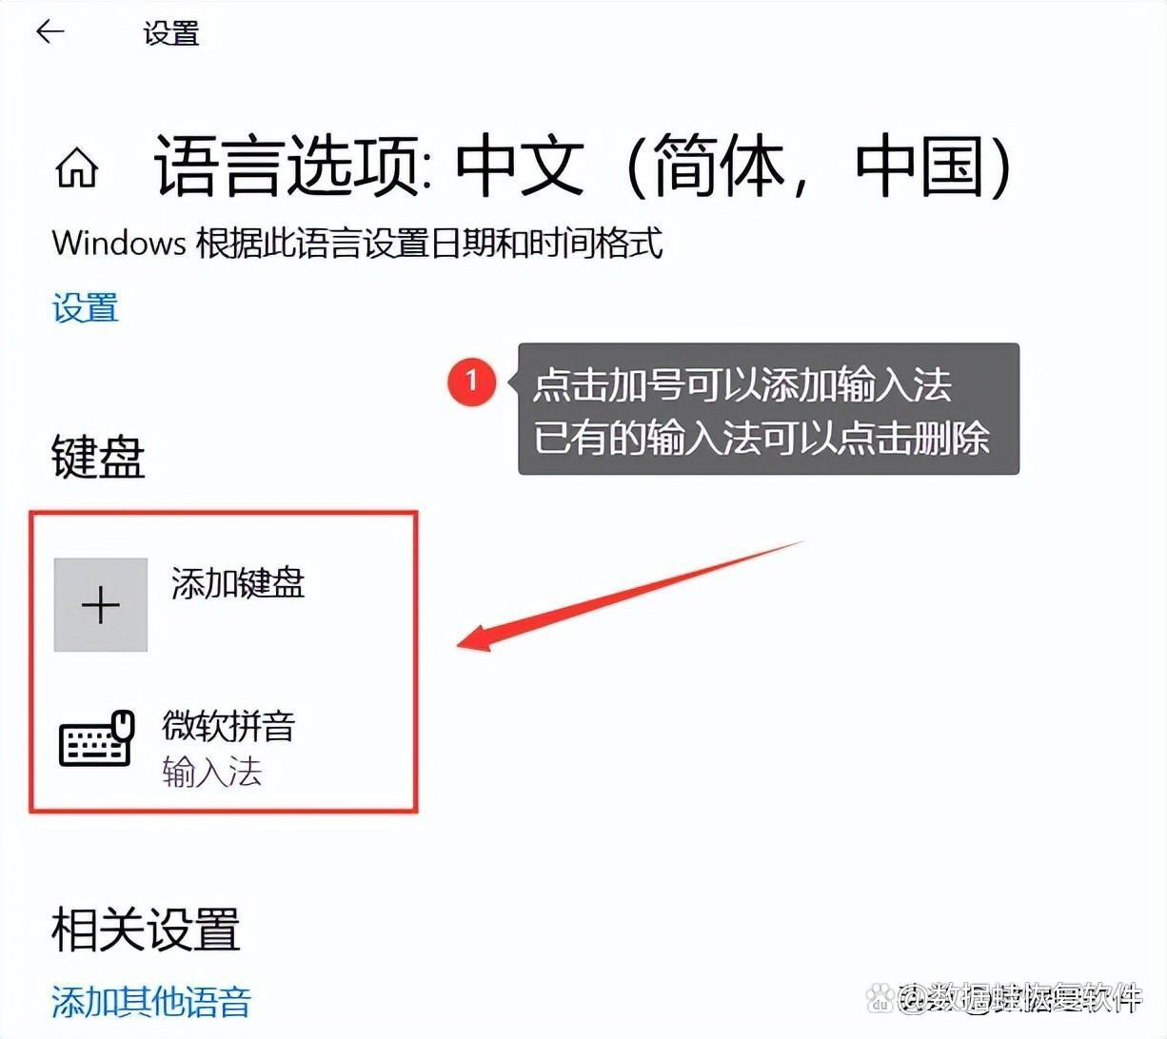
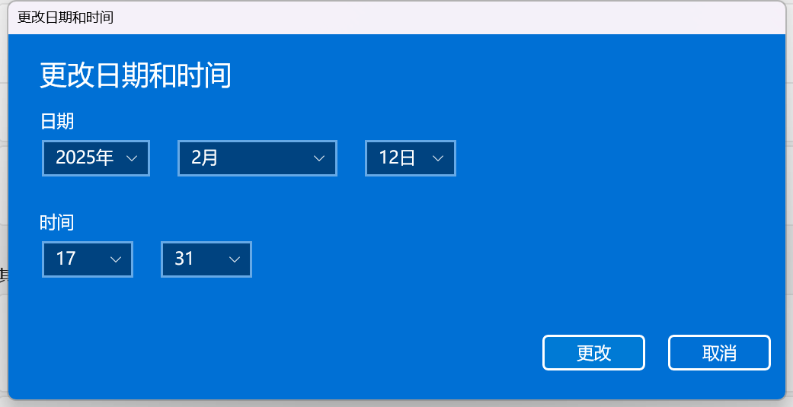
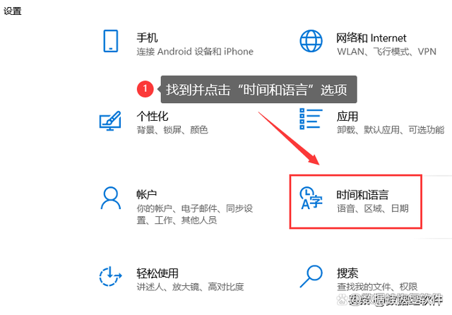
第2章 Windows操作系统及其应用
1.设置日期和时间
2.设置区域和语言
图2—32 日期和时间设置
图2—33 属于语言设置

Slide 37
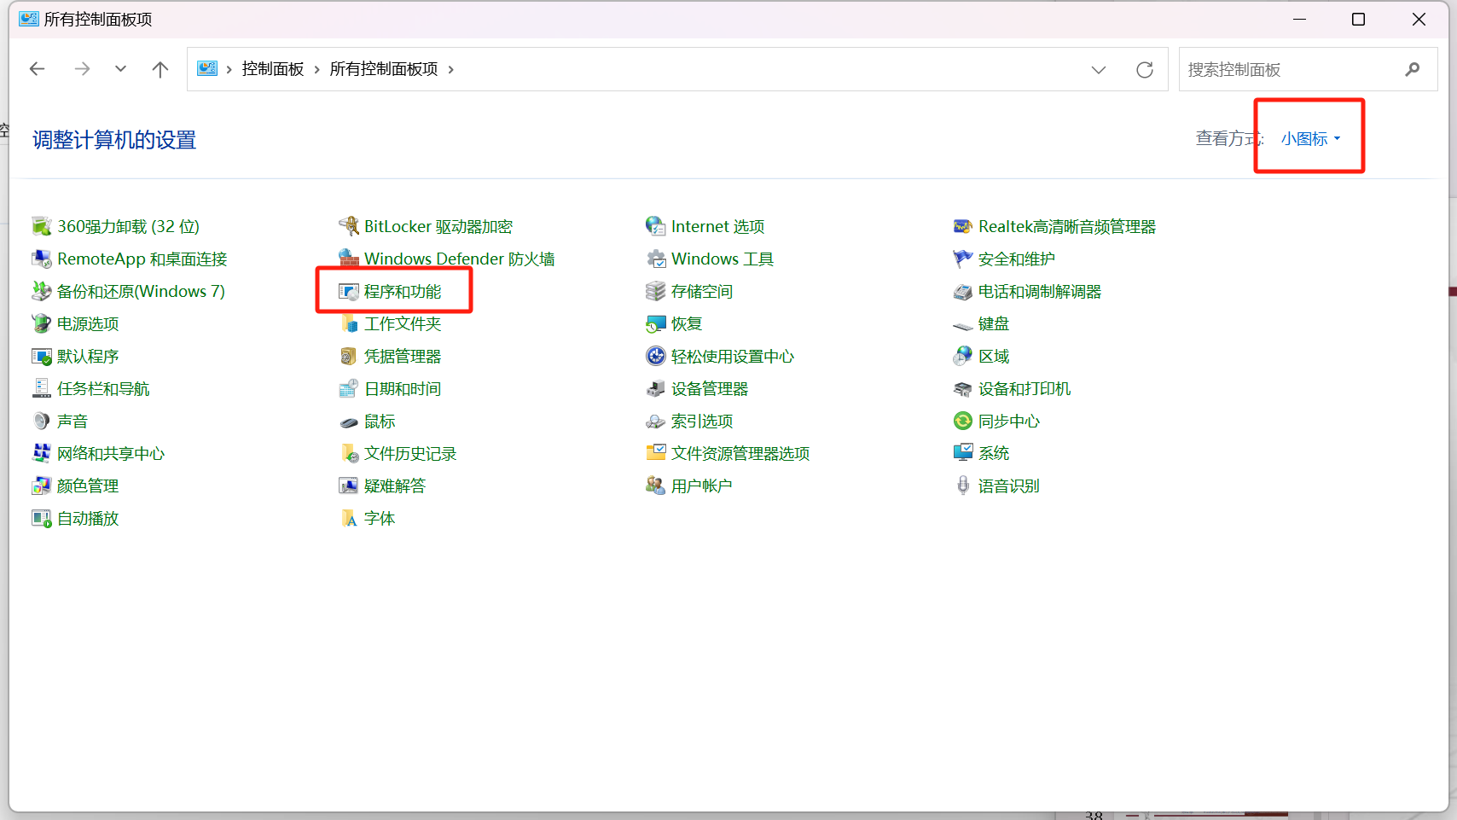
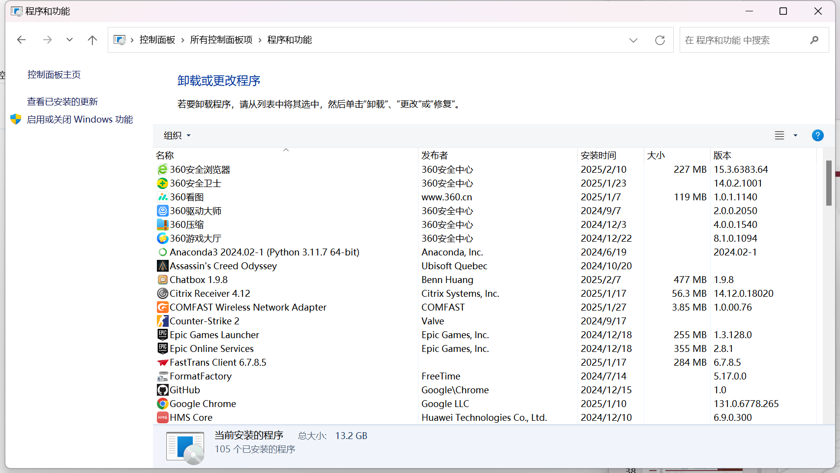
第2章 Windows操作系统及其应用
2.3.3 程序的添加和删除
在控制面板窗口中选择“程序”图标,如图2—34所示。
图2—34 控制面板—程序窗口

Slide 38
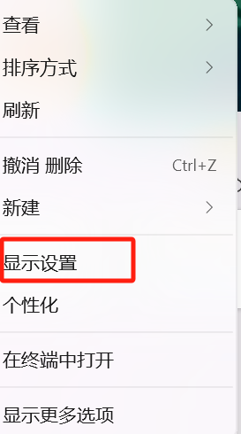
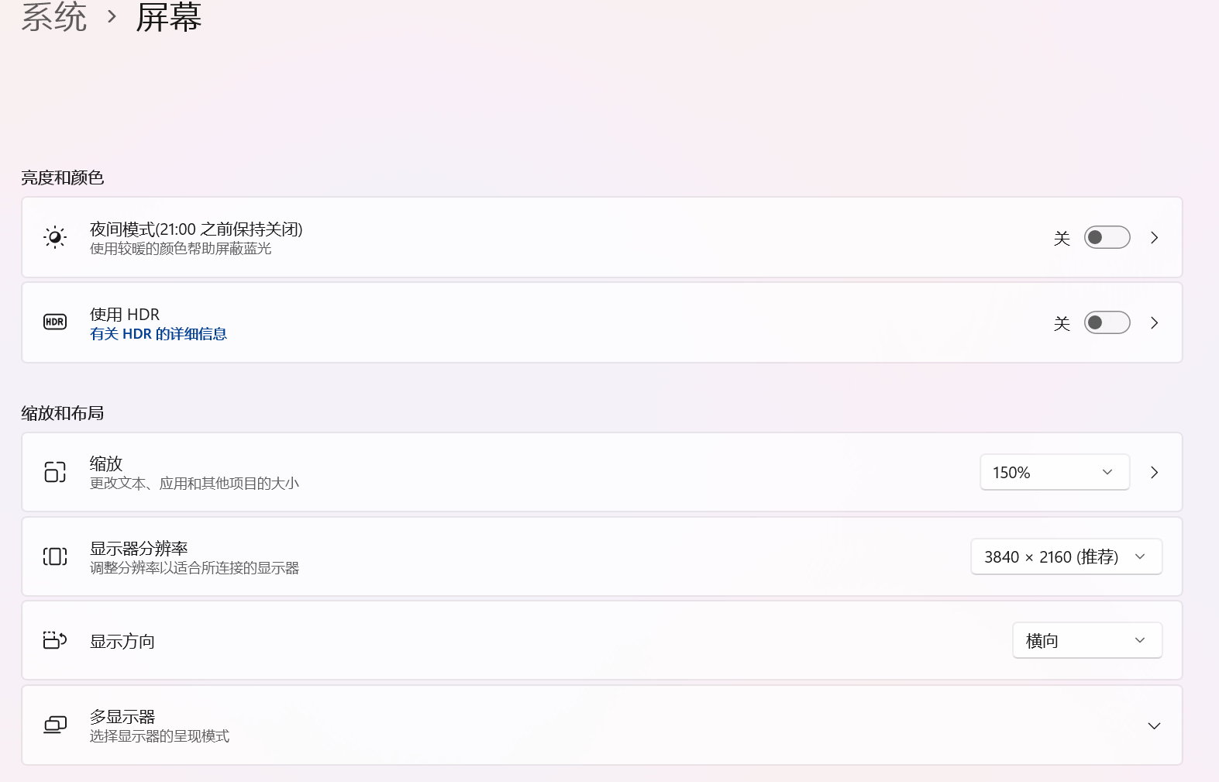
第2章 Windows操作系统及其应用
2.3.4 显示属性的设置
在桌面右键鼠标，,选择“显示设置”选项,可进行屏幕分辨率、桌面背景等设置,如图2—35所示。
图2—35 显示属性设置窗口

Slide 39
第2章 Windows操作系统及其应用
2.4 Windows附件常用工具
※ 了解win10附件常用工具;
※ 学会使用几种常用工具。

Slide 40
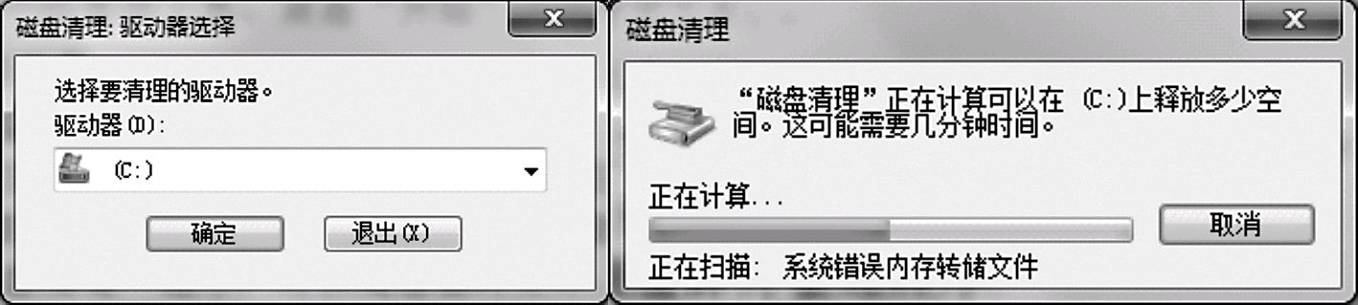
第2章 Windows操作系统及其应用
2.4.1 磁盘清理、磁盘碎片整理程序
1.磁盘清理
图2—36 磁盘清理

Slide 41
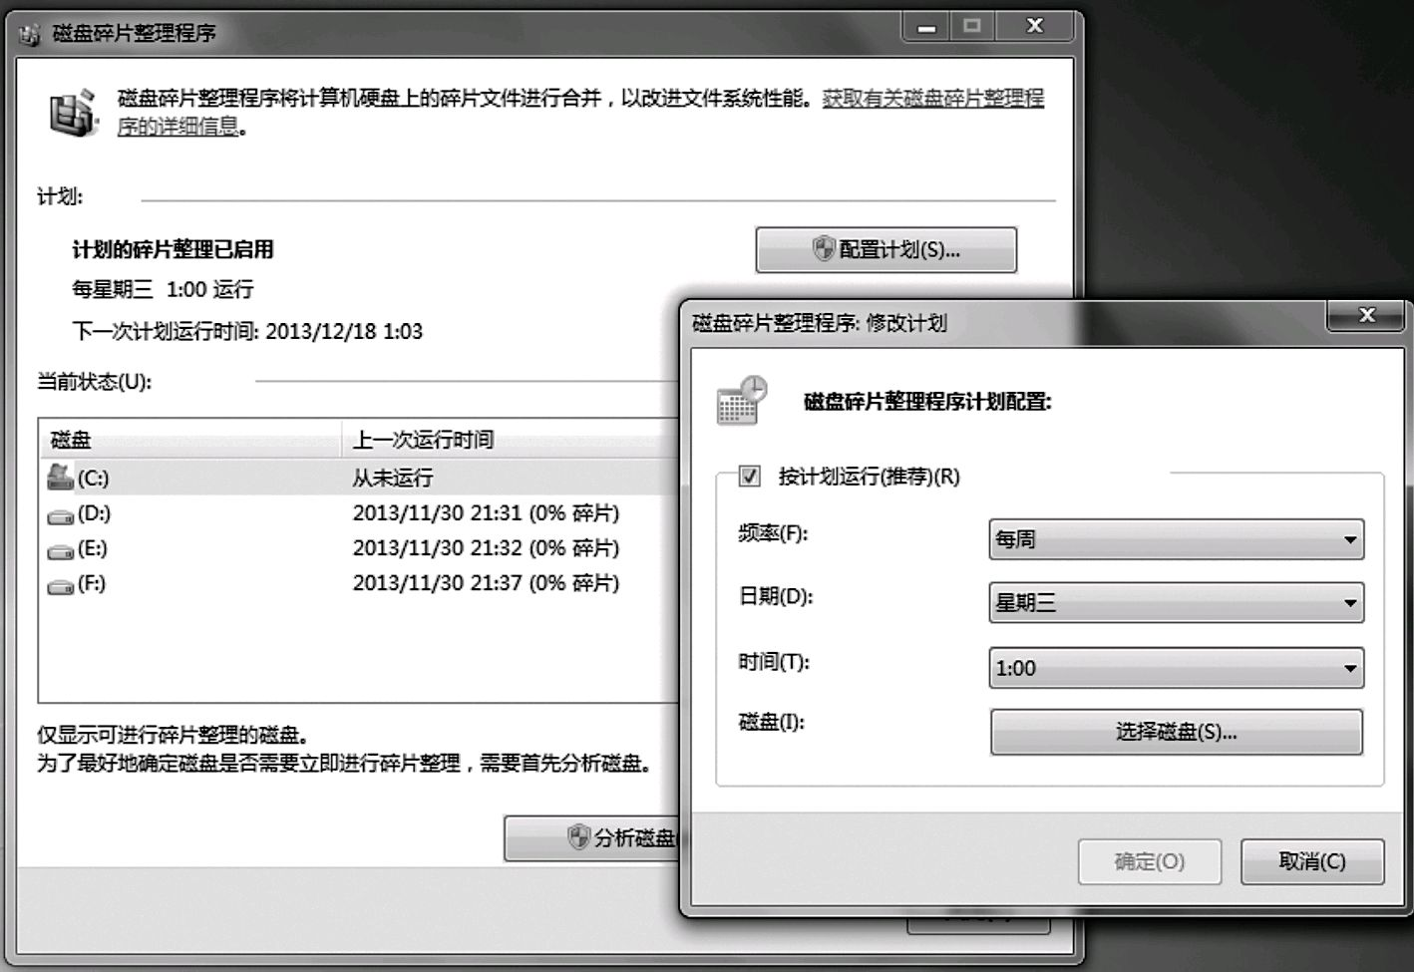
第2章 Windows操作系统及其应用
2.磁盘碎片整理
图2—37 磁盘碎片整理

Slide 42
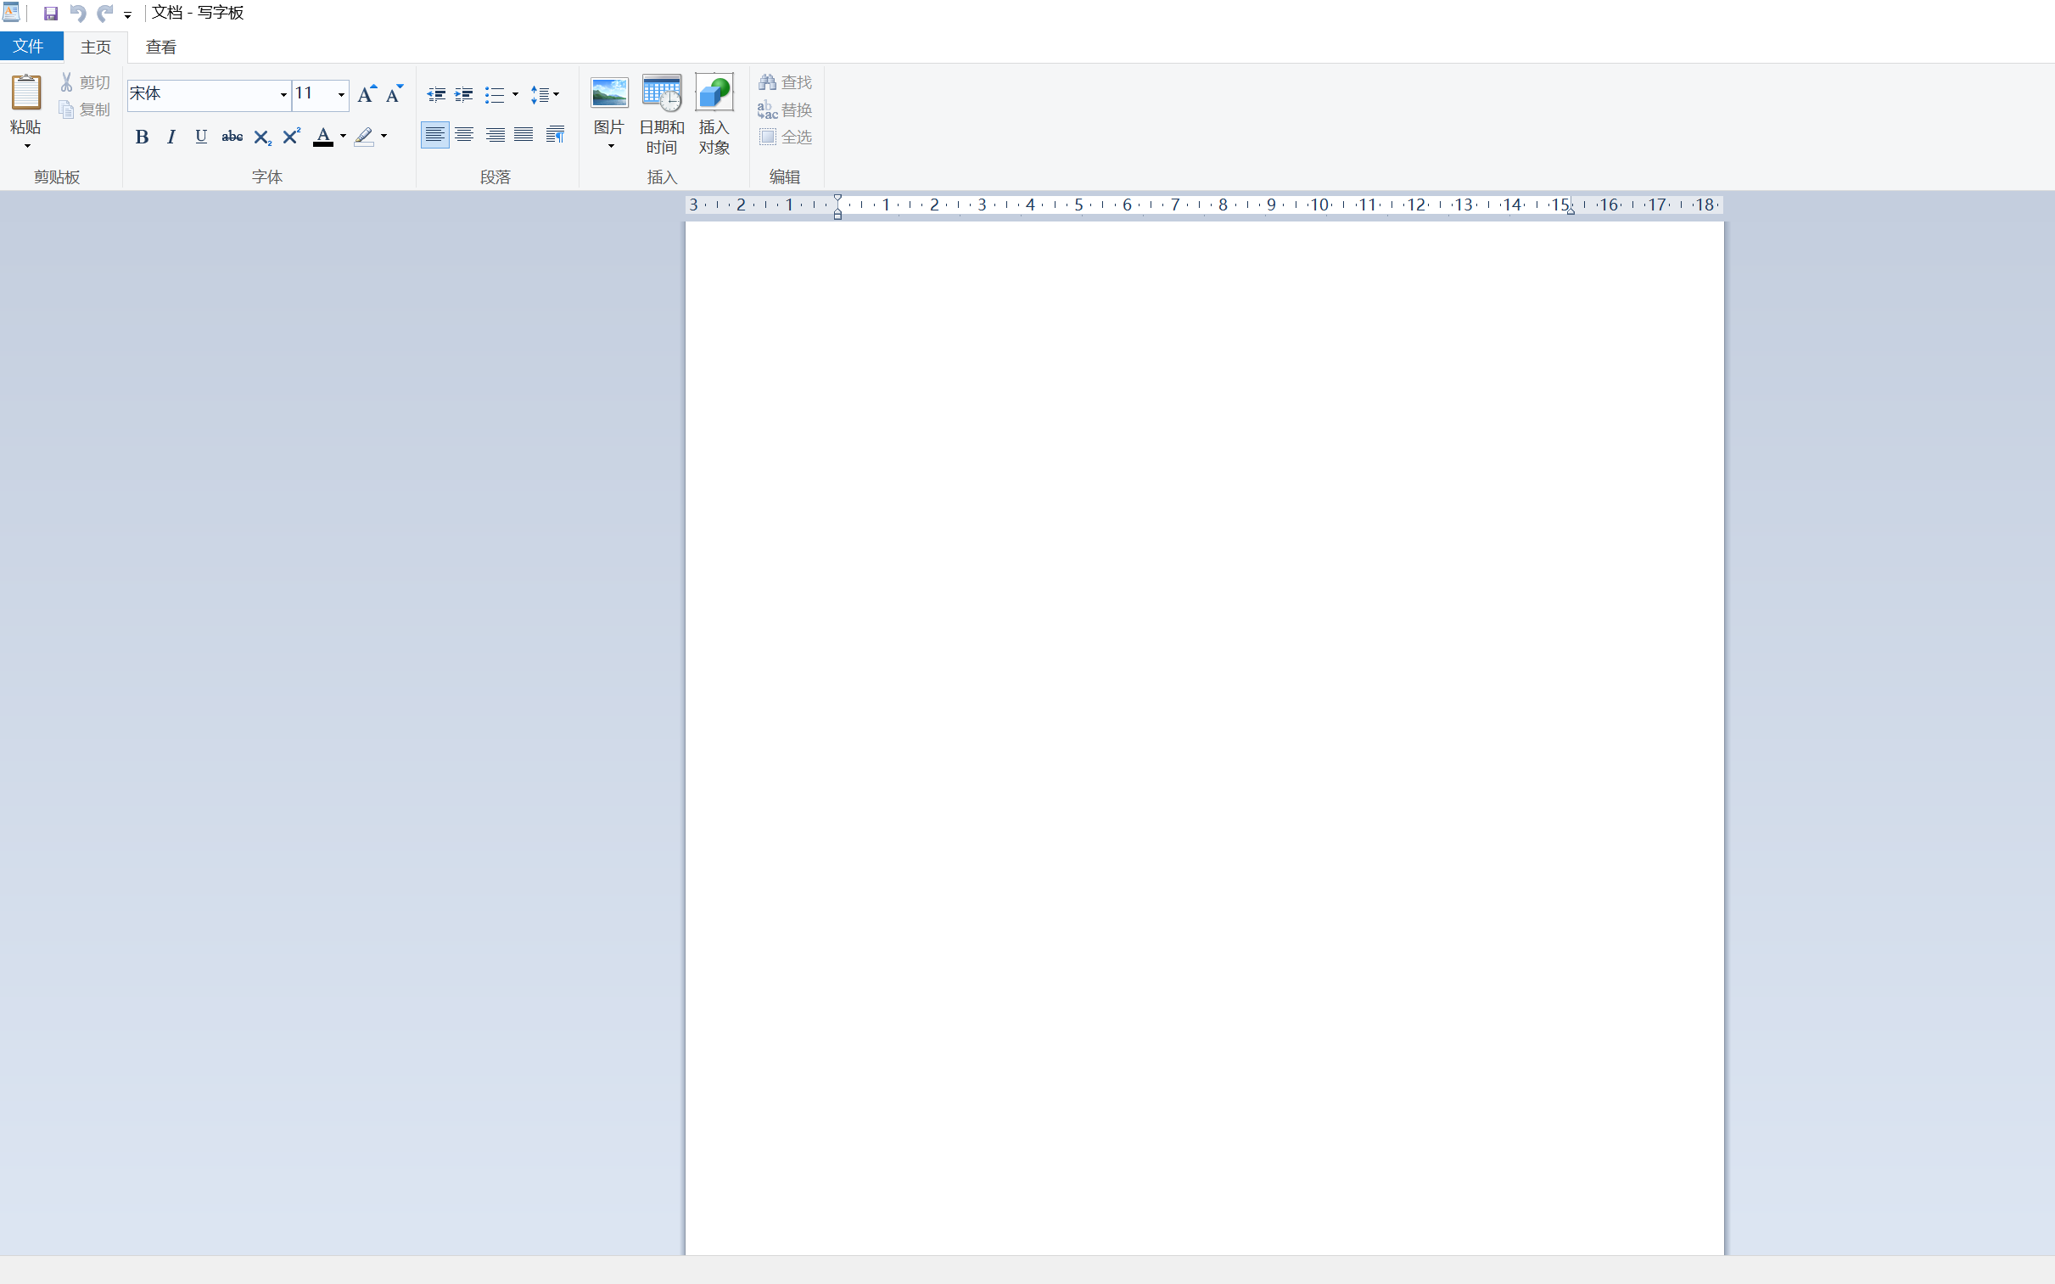
第2章 Windows操作系统及其应用
2.4.2 常用工具的使用
1.写字板
写字板界面如图2—38所示。
图2—38 写字板

Slide 43


第2章 Windows操作系统及其应用
2.记事本
记事本界面如图2—39所示。
图2—39 记事本

Slide 44

第2章 Windows操作系统及其应用
3.计算器
如图2—40所示。
图2—40 计算器

Slide 45

第2章 Windows操作系统及其应用
4.画图
画图软件可以建立、简单编辑、打印图片文件。如图2—41所示。
图2—41 画图

Slide 46
第2章 Windows操作系统及其应用
习 题
一、简答题
1.win10操作系统有什么样的硬件要求?
2.开始菜单由哪几部分组成?
3.什么是剪贴板?常用的剪贴板快捷键有哪些?
4.简述回收站的作用。

Slide 47
第2章 Windows操作系统及其应用
二、操作题
1.在计算机D盘上创建一个名称为new的文件夹,在该文件夹下新建文件list.txt。
2.在桌面建立一个指向list.txt的快捷方式,快捷方式名为“list”。

Slide 48
第2章 Windows操作系统及其应用
三、单选题
1.启动win10操作系统后,桌面默认显示的图标是 。
A.“计算机”、“回收站” B.“回收站”和“开始”按钮
C.“计算机”、“回收站”和“Word” D.“开始”按钮和“计算机”
2.在win10中,调整窗口大小的操作是拖放 。
A. 标题栏 B. 窗口角 C. 滚动条 D. 窗口边框
3.在win10中,要设置任务栏属性,应如何打开属性菜单? 。
A.打开“资源管理器” B.打开“开始”菜单
C.右键单击任务栏空白区,选择“属性” D.右键单击桌面空白处
……

